Slide 1

TERCER DESAFÍO
GRUPO 7
CURSO DATA SCIENCE
INTEGRANTES
Daniela Rodríguez Golpe
Mercedes Dorado
Matías Chaves
Nashira Calvo
Edgar Wendler

Slide 2
METODOLOGIA DE TRABAJO
OBJETIVO
Resolver un problema de clasificación con al menos tres modelos de clasificación presentados en el curso a partir de un dataset seleccionado por el grupo.
Seleccionar los datos a modelar.
Entrenar al menos tres modelos de clasificación distintos sobre estos datos.
Evaluar la performance de los modelos.
Determinar la importancia de las features incluidas en la predicción. Interpretar los resultados.

Slide 3
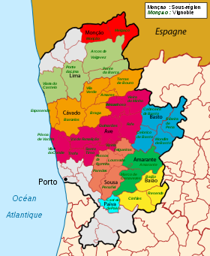
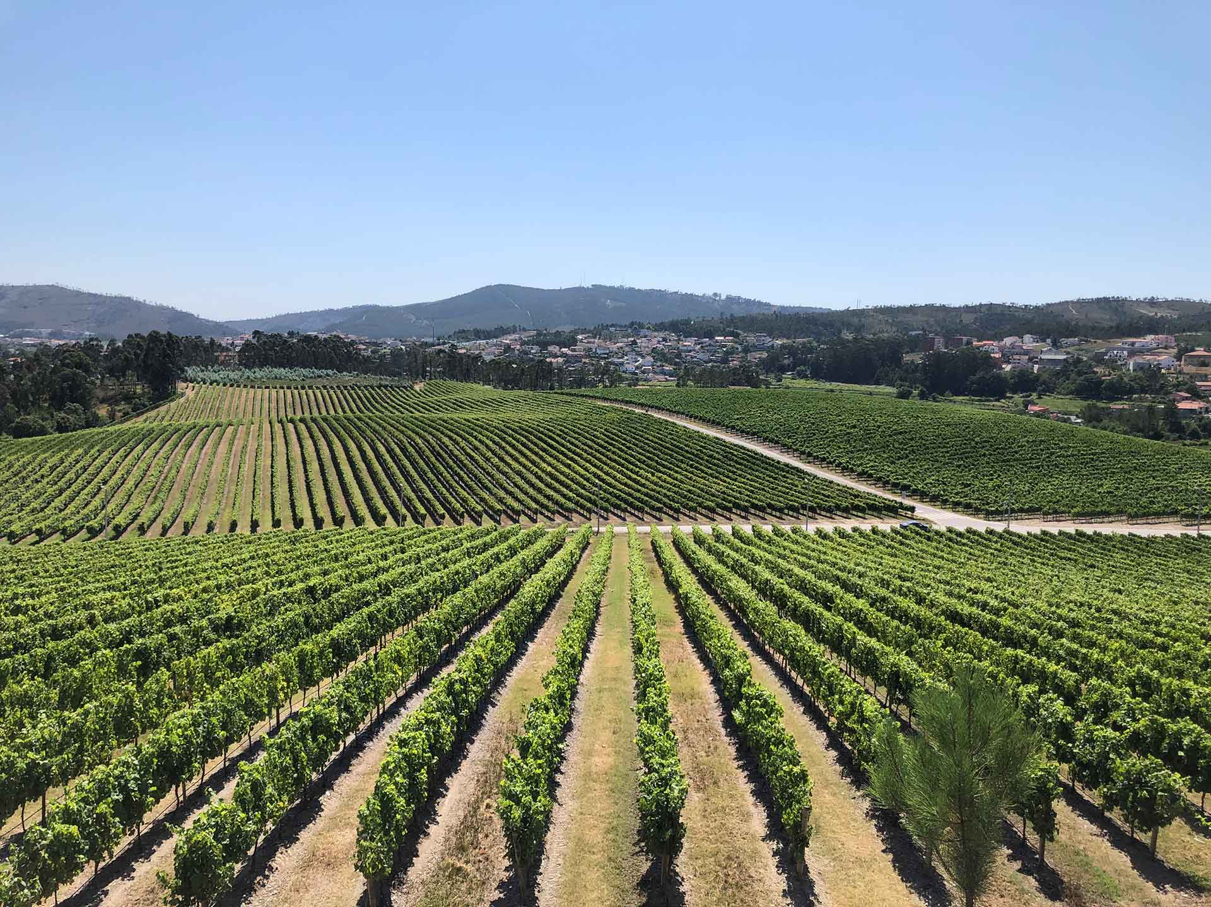
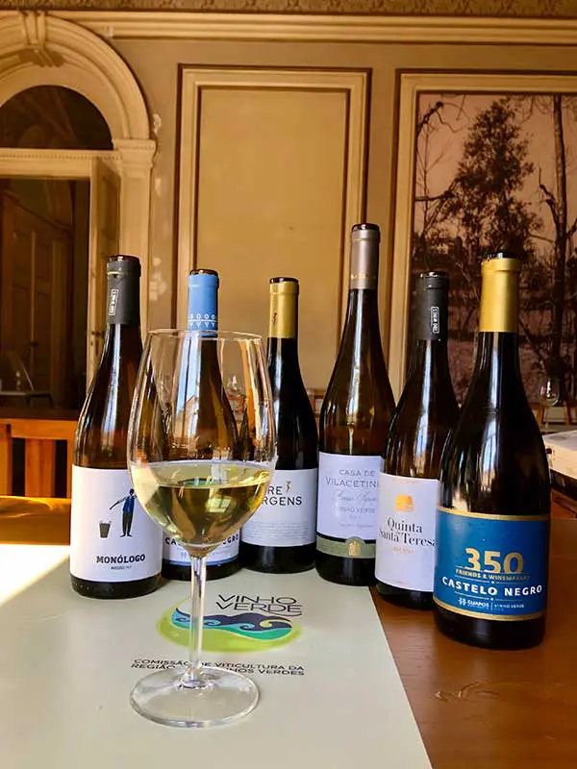
1. SELECCIONAR LOS DATOS A MODELAR
La región del Vinho Verde, se ubica al noroeste de Portugal y es de las regiones vinícolas más antiguas, pues ha producido vino durante más de 2000 años.
Luego de explorar distintas alternativas se seleccionó un dataset limpio que caracteriza muestras de Vinho Verde.
Los más famosos son los vinos blancos jóvenes, ligeros, frescos y con baja graduación alcohólica, pero también se producen vinos tintos, rosados, espumantes y aguardientes dignos de conocerse.

Slide 4
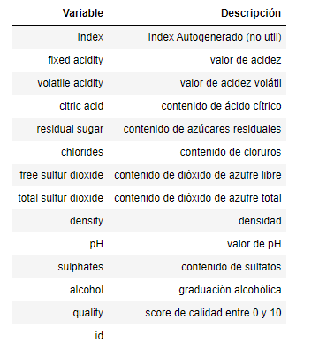
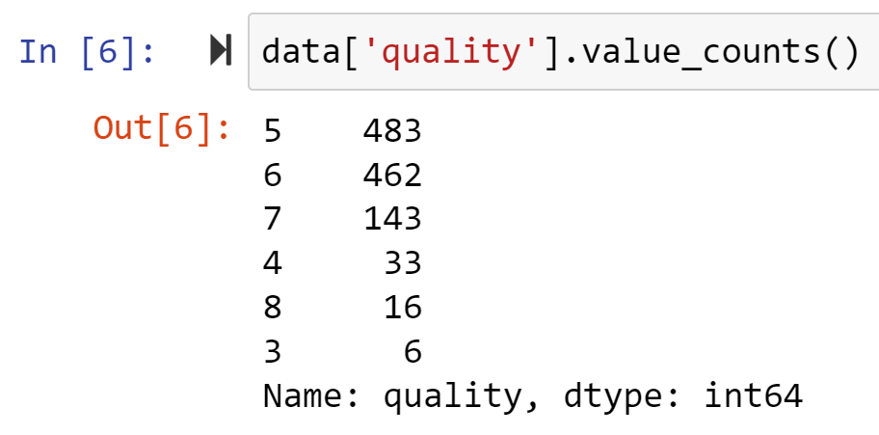
Caracterización del dataset
1143 entradas
13 columnas
Diccionario de variables incluidas en la base de datos
El presente dataset está relacionado a las variantes rojas de "Vinho Verde". Describe distintas sustancias químicas que se encuentran en el vino y sus efectos en la calidad medido a través de un score que va de 0 a 10 (variable target).
Puede observarse que el dataset está desbalanceado ya que para las calidades 1, 2, 9 y 10 no hay muestras que califiquen.

Slide 5
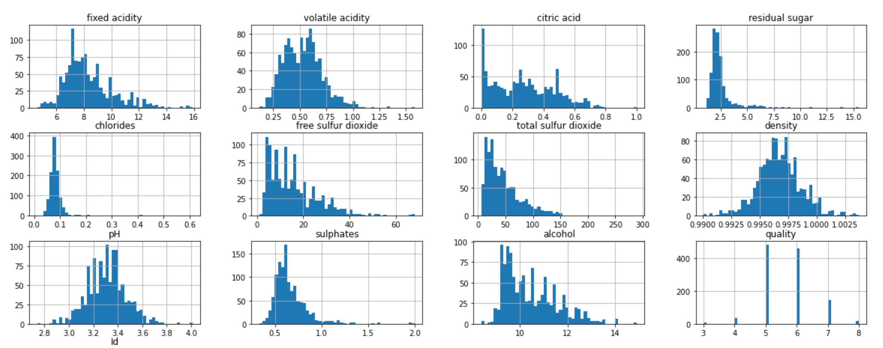
Exploración de las variables en forma gráfica

Slide 6
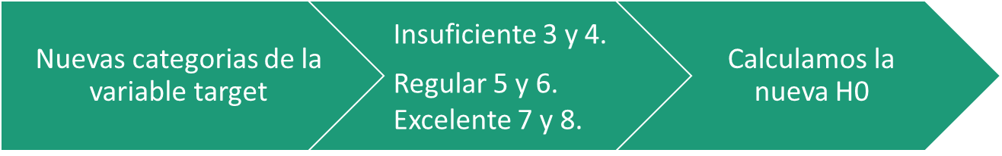
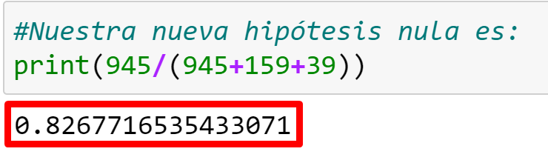
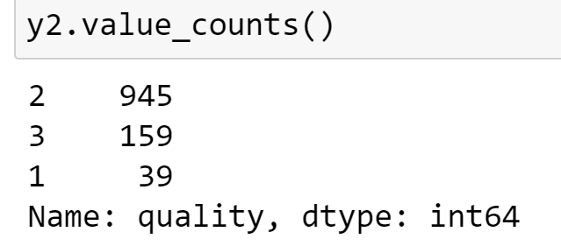
Elección de modelos a aplicar
Se aplicaron al dataset los modelos de aprendizaje supervisado: KNN, regresión logística y Naive Bayes en una primera instancia utilizando todas las categorías de la variable target (quality). H0=0.422
2. En una segunda instancia se disminuyeron la cantidad de categorías en nuestra variable target y se volvieron a correr los mismos modelos que en la etapa anterior.
Para cada uno de los casos se calculó la Hipótesis nula correspondiente a fin de evaluar el accuracy score obtenido y la capacidad predictiva de cada modelo.

Slide 7
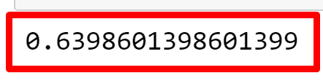
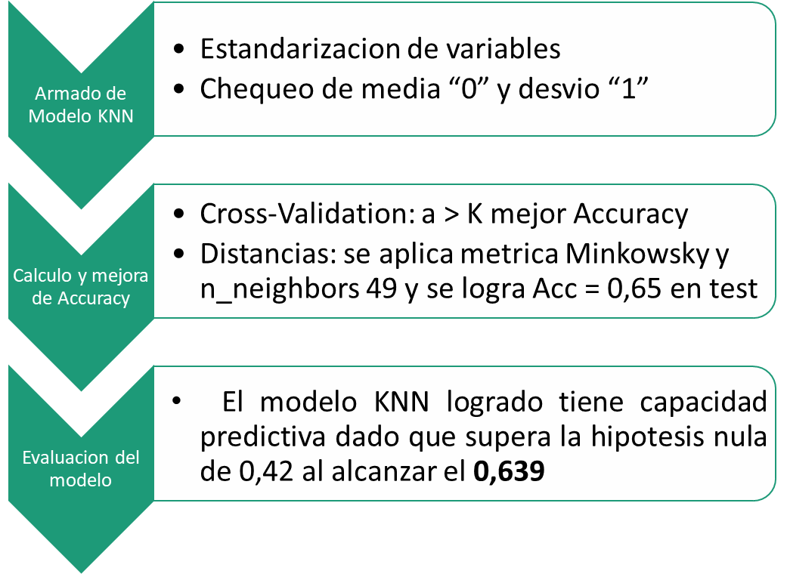
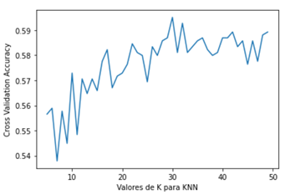
Accuracy inicial
ENTRENAMIENTO DE MODELOS
2.1 KNN
Accuracy Cross Validation
Accuracy final KNN

Slide 8
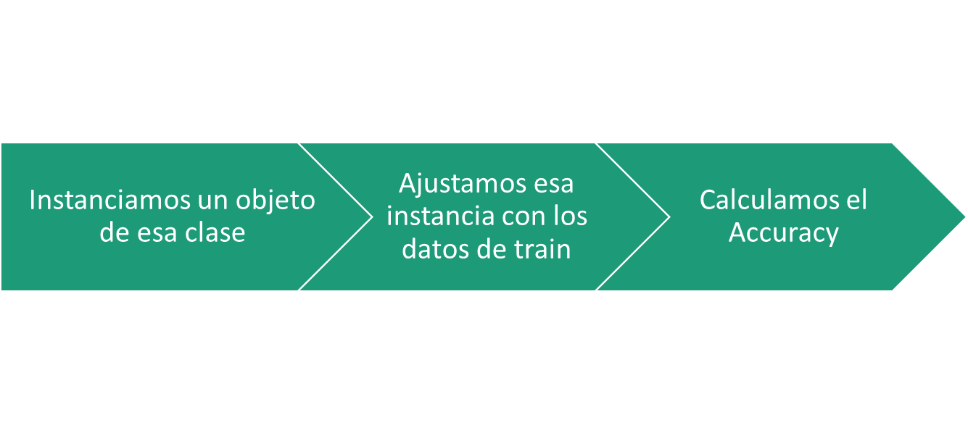
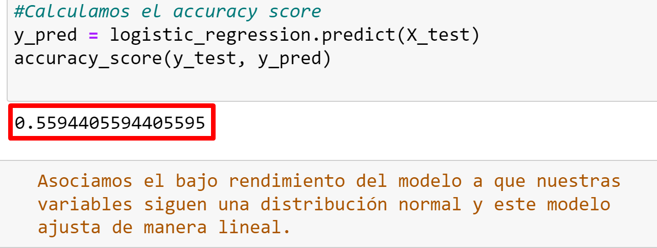
ENTRENAMIENTO DE MODELOS
2.2 REGRESION LOGISTICA
Asociamos el bajo rendimiento del modelo a que nuestras variables siguen una distribución normal y este modelo ajusta de manera lineal

Slide 9
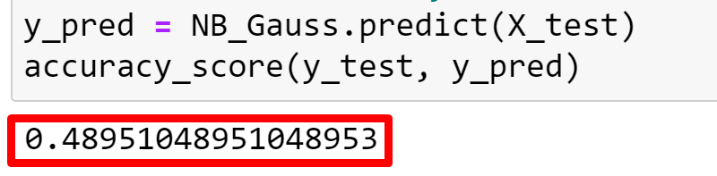
ENTRENAMIENTO DE MODELOS
2.3 NAiVE BAYES
Asociamos el bajo rendimiento del modelo a problemas de relación entre variables.

Slide 10
ENTRENAMIENTO DE MODELOS
2.3 NAiVE BAYES
Asociamos el bajo rendimiento del modelo a problemas de relación entre variables.

Slide 11
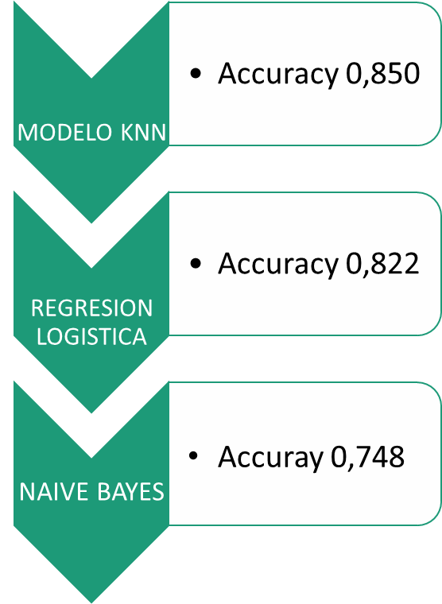
ENTRENAMIENTO DE MODELOS
  2.4 Verificación del impacto de disminuir las categorías de la variable target
H0= 0,82677

Slide 12
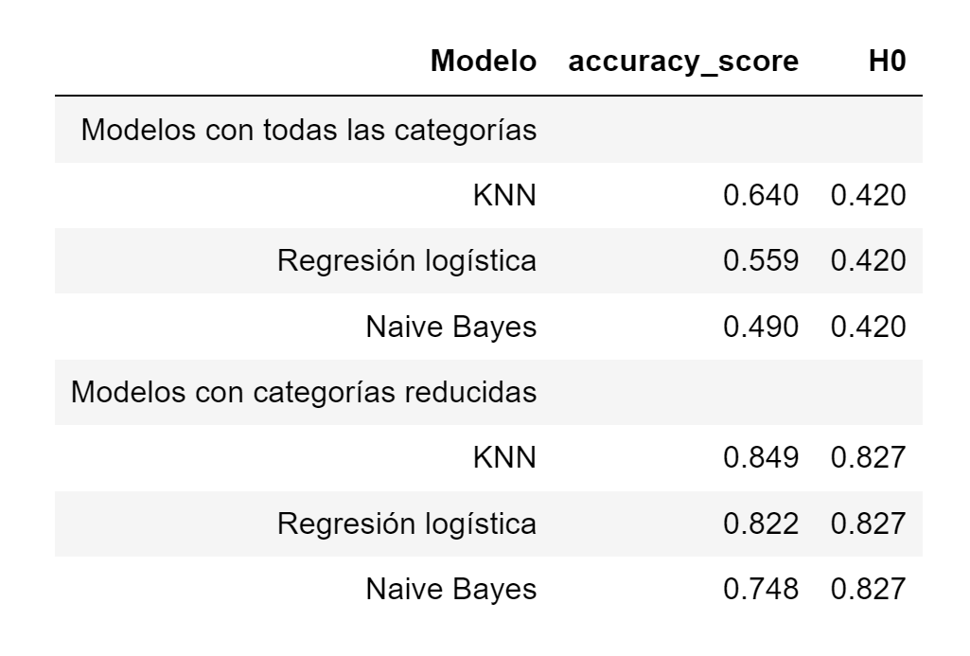
EVALUACION DE PERFORMANCE DE LOS MODELOS
Comparando los resultados obtenidos concluimos que el mejor modelo a aplicar en este dataset es el de KNN.
No se recomienda la reducción de categorías de la variable target, dado que no se observa un aumento significativo del accuracy score respecto a la hipótesis nula, y no incrementaría la capacidad predictiva del modelo

Slide 13
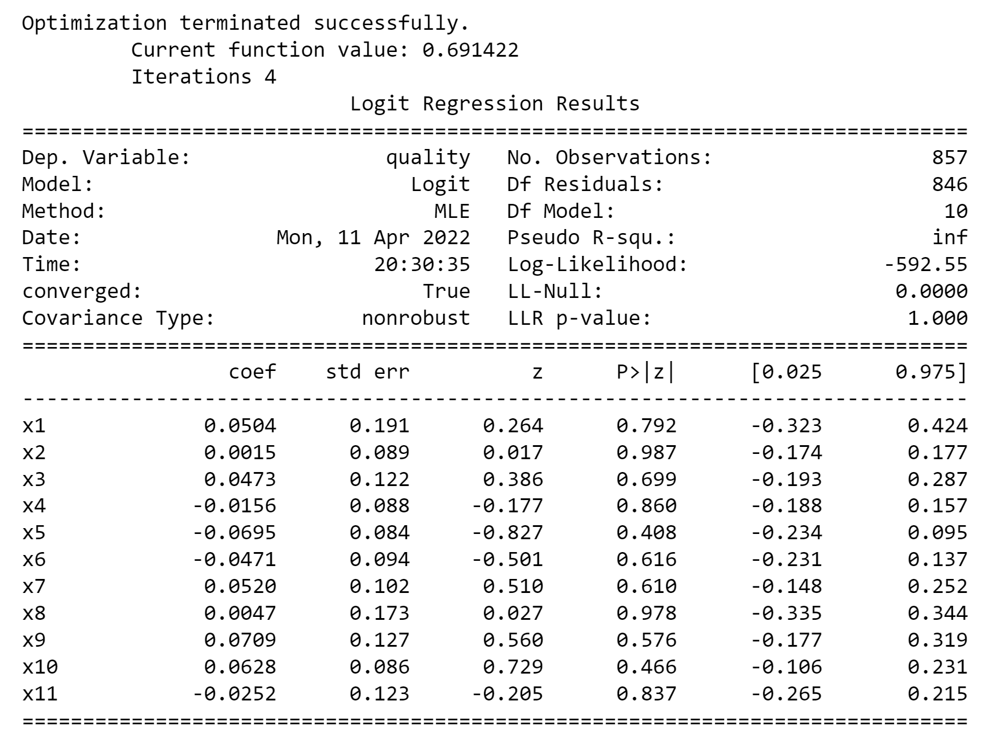
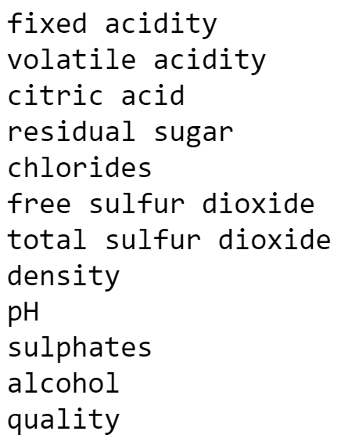
DETERMINACION DE LA IMPORTANCIA DE LAS FEATURES INCLUIDAS EN EL MODELO
Resultado del calculo
CONCLUSION
Las variables no son significativas, el accuracy del modelo logit no es el ideal para este tipo de información. Se observa que, residual sugar, chlorides, free sulfur dioxide afectan de manera negativa a la calidad del vino verde.

Slide 14
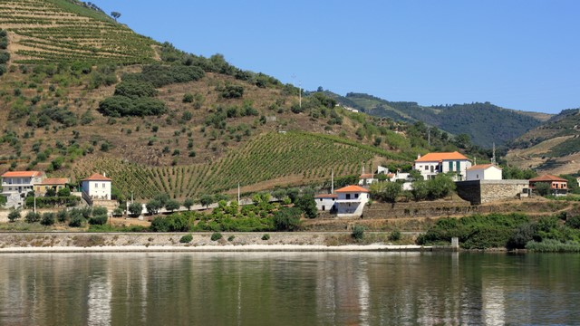
Muchas gracias!

